Slide 1



Edukacija mentora za medicinske sestre i primalje u zdravstvenom sustavu u Hrvatskoj i provedba obrazovnog curriculuma usklađenog s Direktivom 2005/36/EZ
Ovaj dokument izrađen je uz financijsku pomoć Europske unije. Sadržaj ovog dokumenta isključiva je odgovornost Ministarstva zdravstva i ni pod kojim okolnostima ne može se smatrati da odražava stajališta Europske unije

Slide 2


O projektu
PROJEKT: Edukacija mentora za medicinske sestre i primalje u zdravstvenom sustavu u Hrvatskoj i provedba obrazovnog curriculuma usklađenog s Direktivom 2005/36/EZ
CILJ PROJEKTA: Poboljšanje kvalitete edukacija medicinskih sestara i primalja u Republici Hrvatskoj
UGOVORENI IZNOS:
905.538,00 EUR
  Twinning (TW 690.000,00 EUR)
  Oprema ( SUP 215.538,00 EUR)
VRIJEME PROVEDBE PROJEKTA:
28. veljače 2017. - 31. ožujka 2018. godine
Ovaj dokument izrađen je uz financijsku pomoć Europske unije. Sadržaj ovog dokumenta isključiva je odgovornost Ministarstva zdravstva i ni pod kojim okolnostima ne može se smatrati da odražava stajališta Europske unije

Slide 3

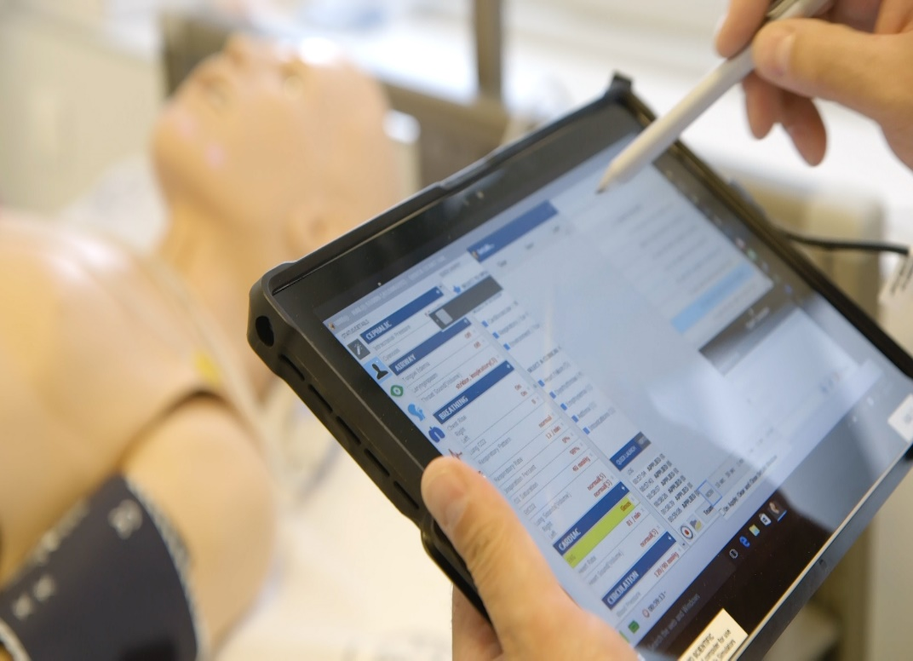

Cilj / Svrha / Rezultati
Opći cilj projekta: Opći cilj projekta je poboljšanje zdravstvenog sustava i zdravstvenih usluga u Republici Hrvatskoj
Svrha projekta: Svrha projekta je poboljšanje kvalitete obrazovanja medicinskih sestara i primalja trenirajući njihove mentore i poboljšanje mentorski sustav
Rezultat 1: Nastavni plan i program za mentore medicinskih sestara pripremljen
Rezultat 2: Nastavni plan i program za mentore primalja pripremljeno
Rezultat 3: Mentorski sustav za medicinske sestre na nacionalnoj razini poboljšan
Rezultat 4: Mentorski sustav za primalje na nacionalnoj razini poboljšan
Ovaj dokument izrađen je uz financijsku pomoć Europske unije. Sadržaj ovog dokumenta isključiva je odgovornost Ministarstva zdravstva i ni pod kojim okolnostima ne može se smatrati da odražava stajališta Europske unije

Slide 4


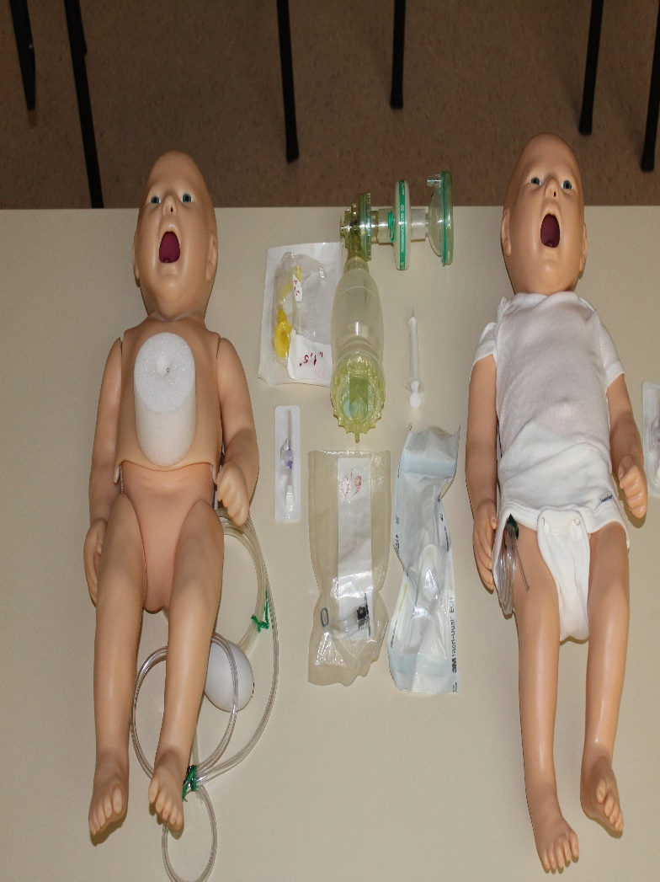
Popis opreme i lokacija
Lutka novorođenčeta
Lutka muškarca: gornji dio tijela i glava
Lutka žene/trudnice s novorođenčetom
Lutka djeteta
Lutka novorođenčeta br. 2
Lutka za vježbanje Heimlichova zahvata
Model ruke s arterijom i venom
Model za demonstraciju izdajanja
Poslužiteljski ormar 19“
Server, Osobno računalo, Prijenosno računalo
KBC ZAGREB
KBC Sestre Milosrdnice
KBC Split
KBC Osijek
KBC Rijeka
Ovaj dokument izrađen je uz financijsku pomoć Europske unije. Sadržaj ovog dokumenta isključiva je odgovornost Ministarstva zdravstva i ni pod kojim okolnostima ne može se smatrati da odražava stajališta Europske unije

Slide 5


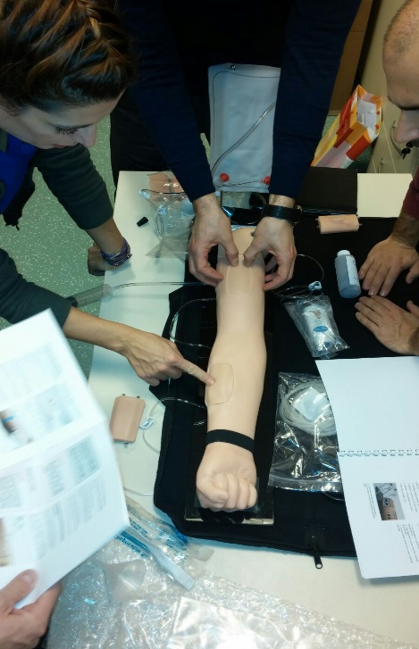
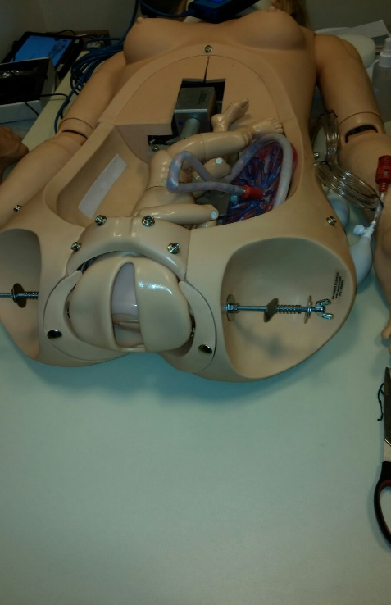
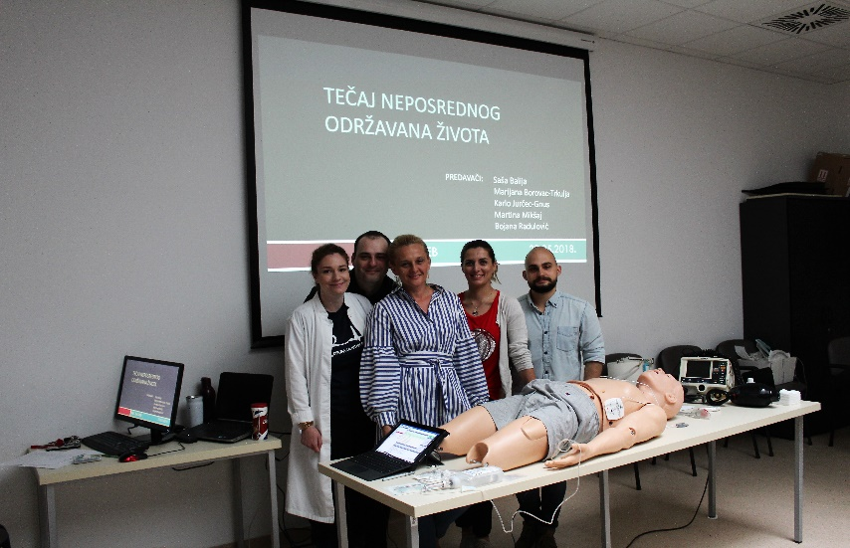
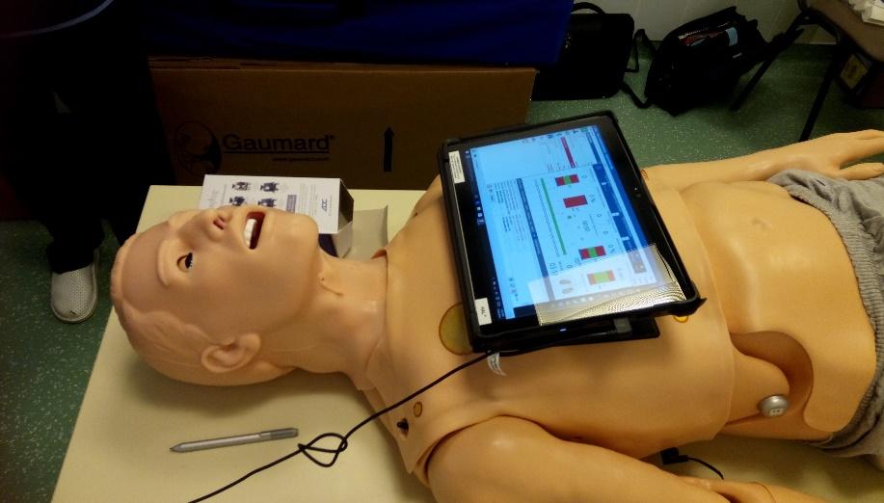
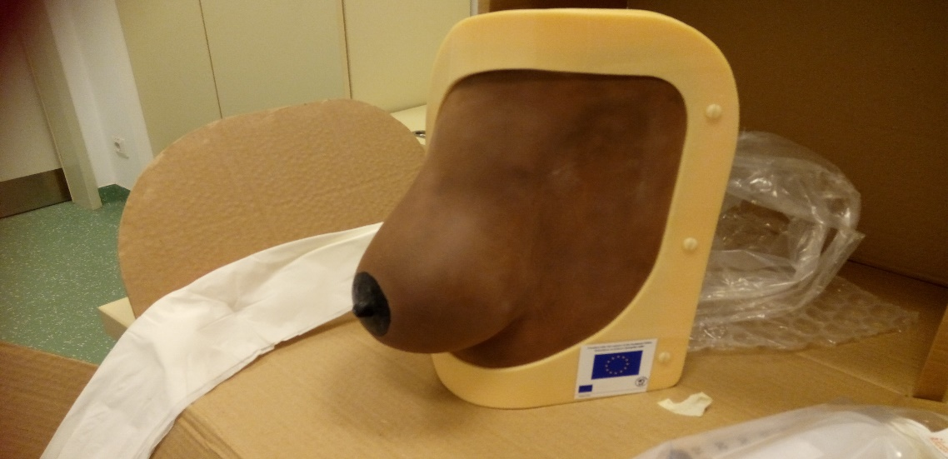
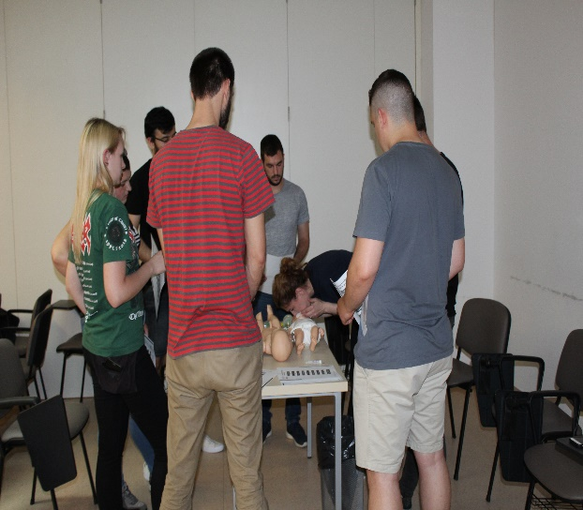
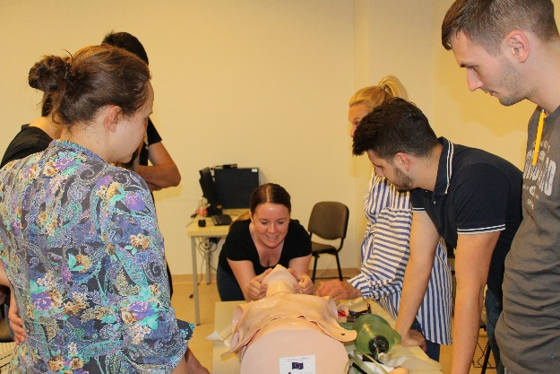
KBC Zagreb
Ovaj dokument izrađen je uz financijsku pomoć Europske unije. Sadržaj ovog dokumenta isključiva je odgovornost Ministarstva zdravstva i ni pod kojim okolnostima ne može se smatrati da odražava stajališta Europske unije

Slide 6
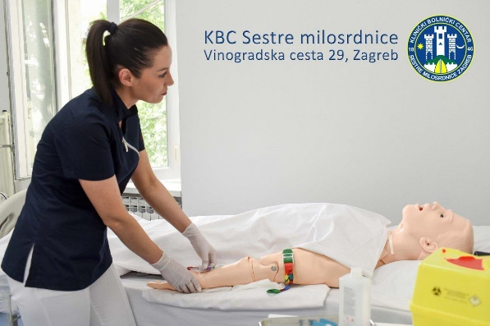
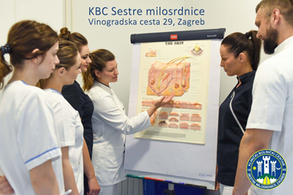

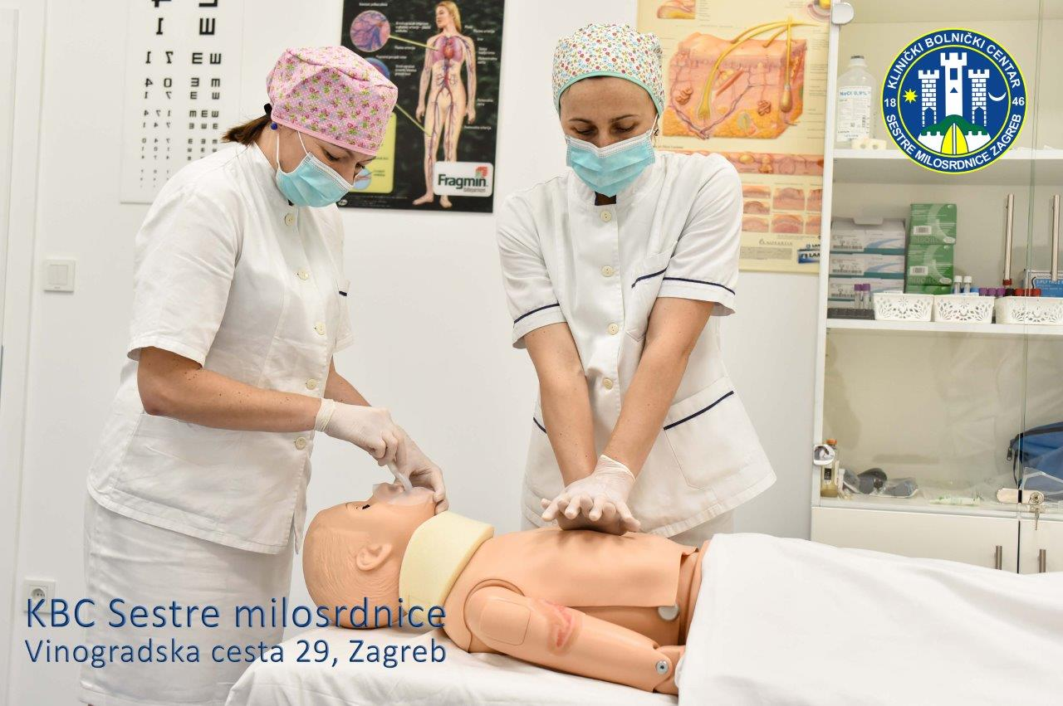
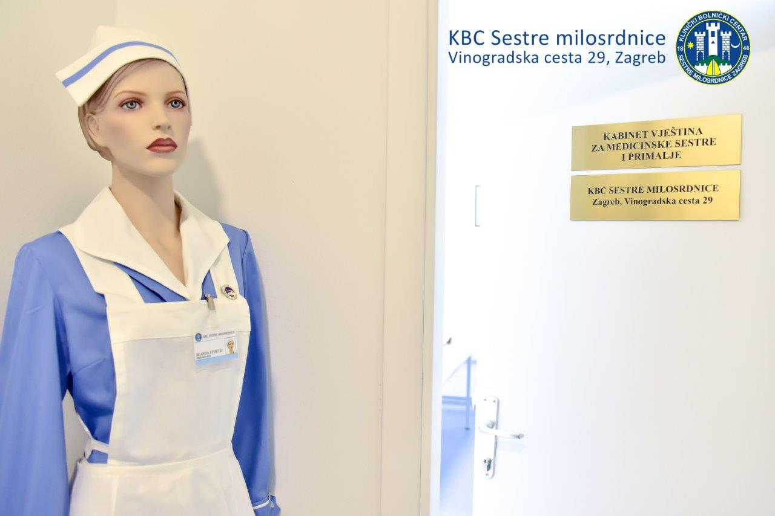
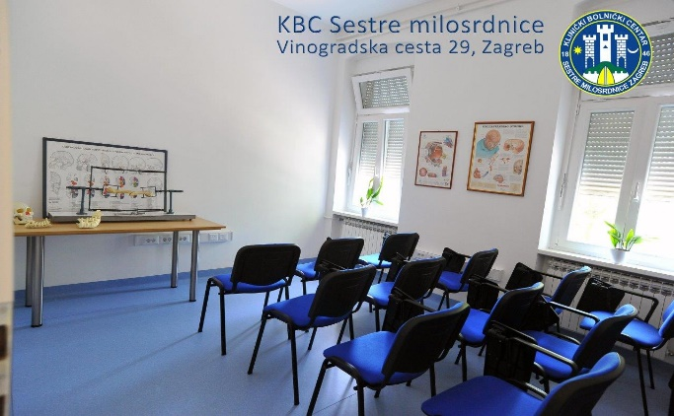
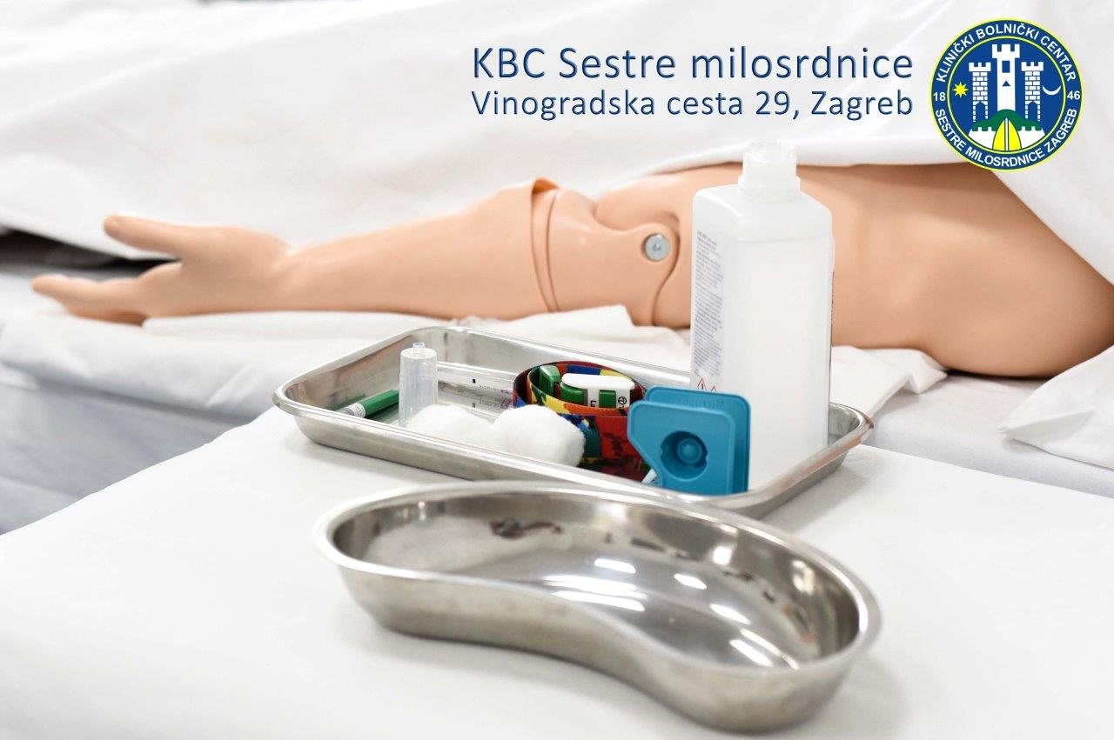
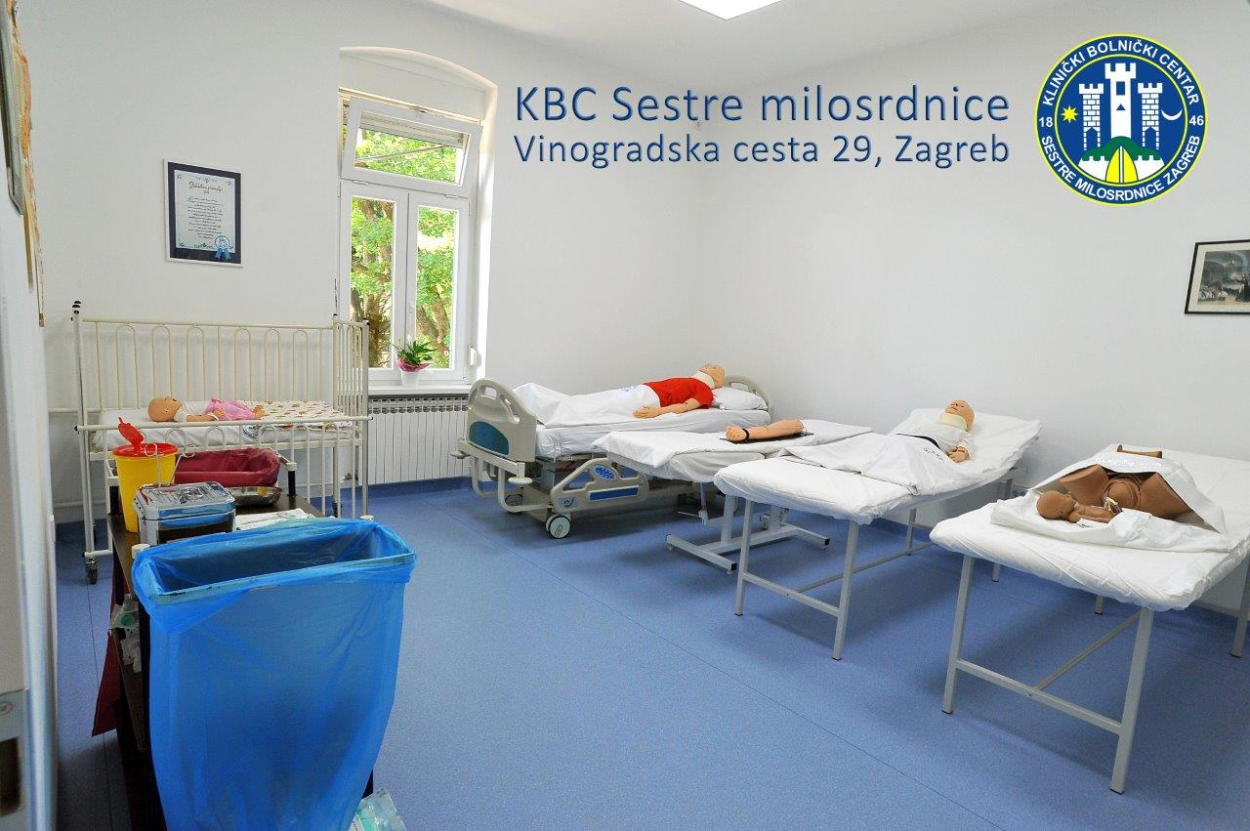
KBC Sestre Milosrdnice
Ovaj dokument izrađen je uz financijsku pomoć Europske unije. Sadržaj ovog dokumenta isključiva je odgovornost Ministarstva zdravstva i ni pod kojim okolnostima ne može se smatrati da odražava stajališta Europske unije

Slide 7

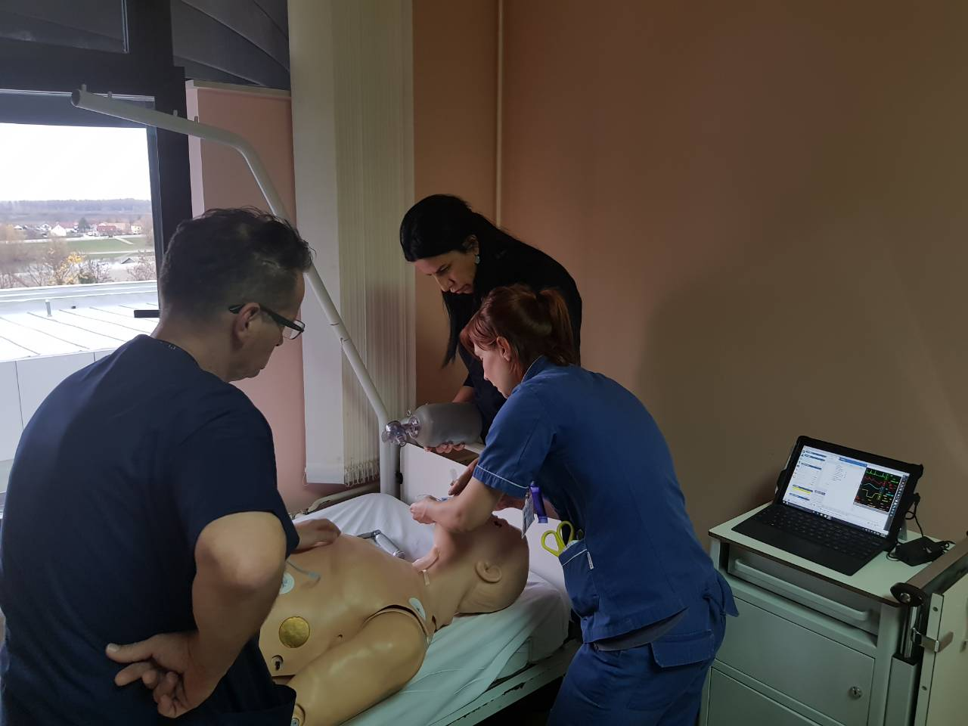
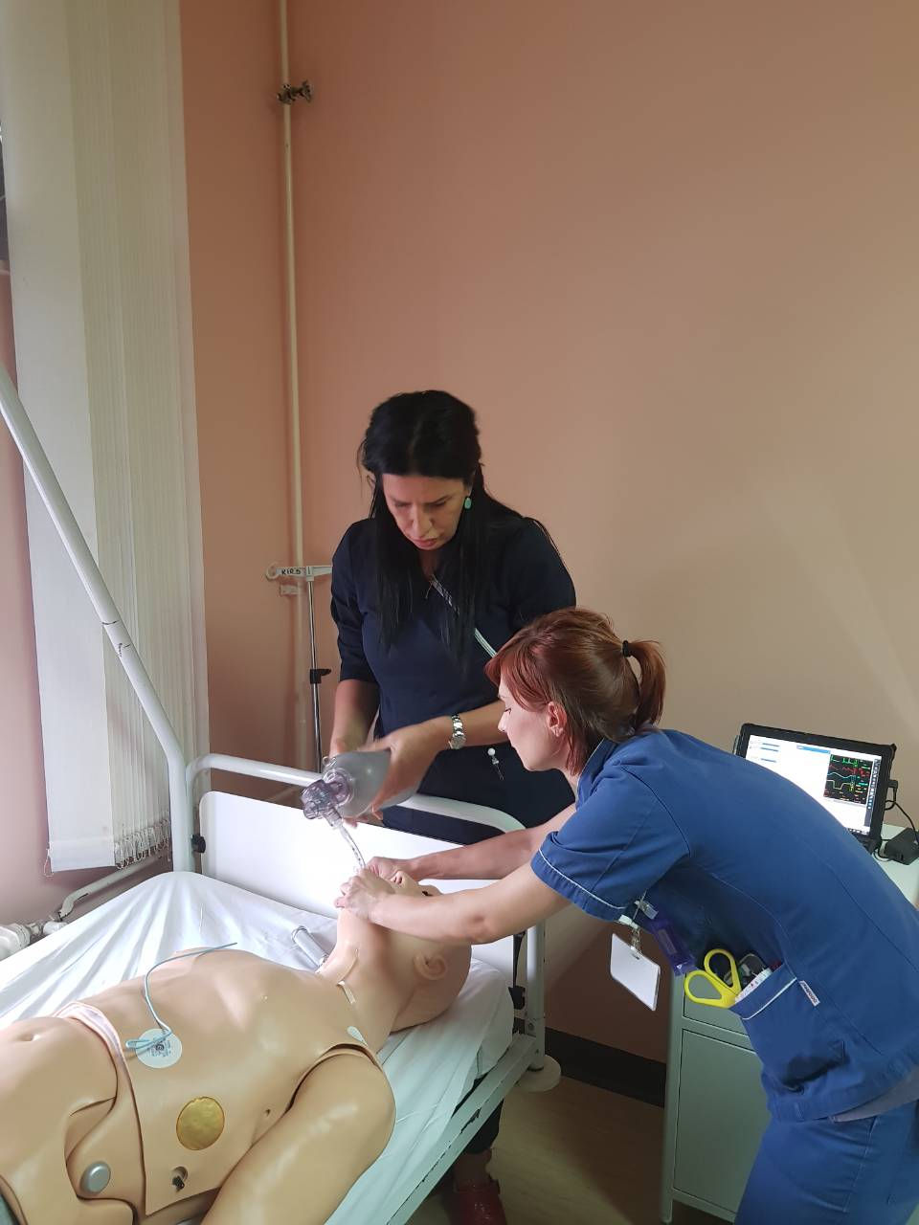
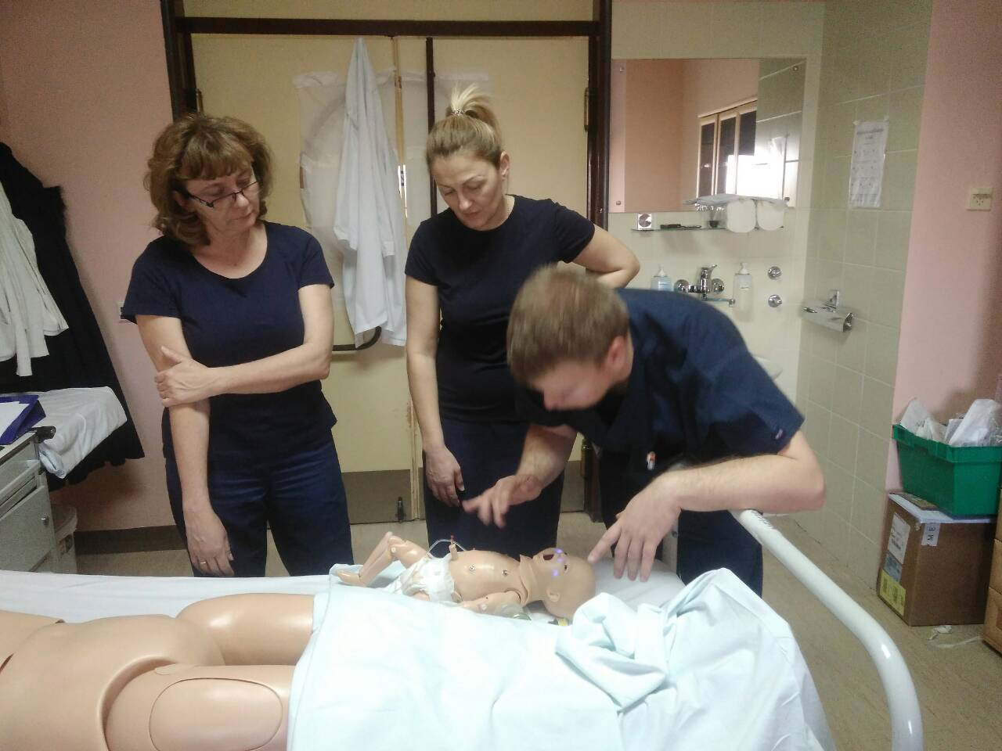
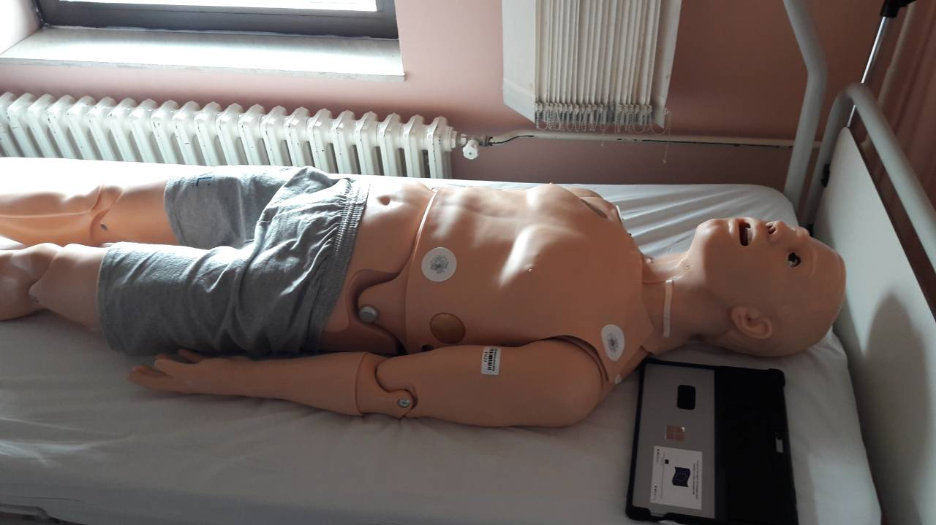
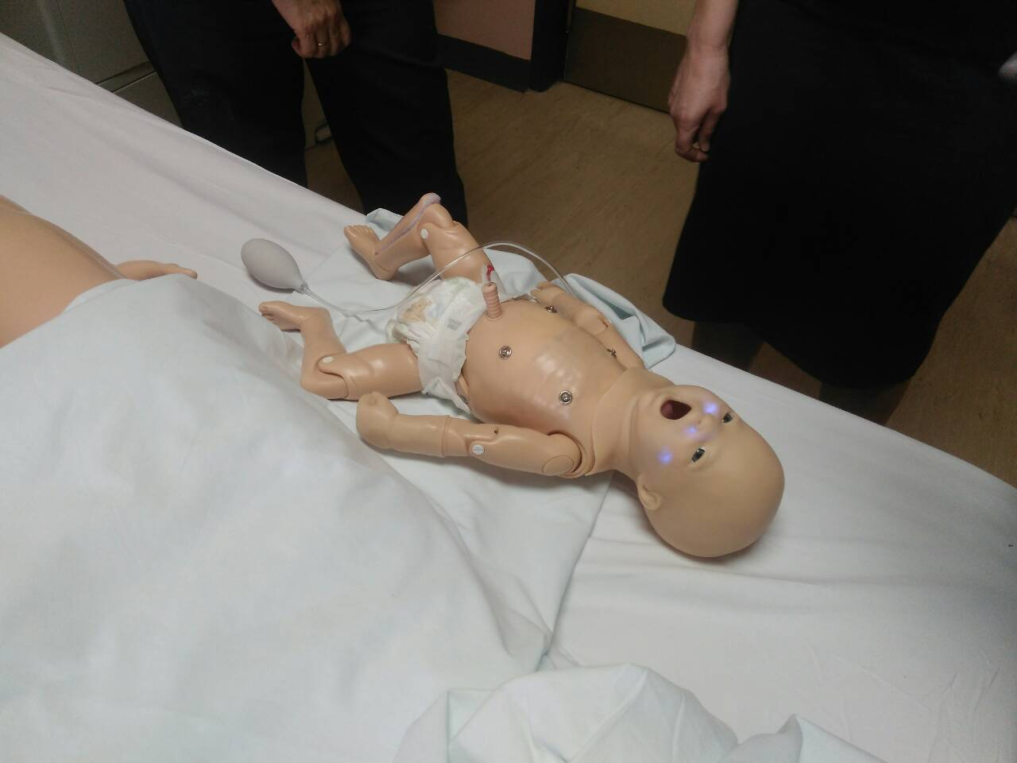
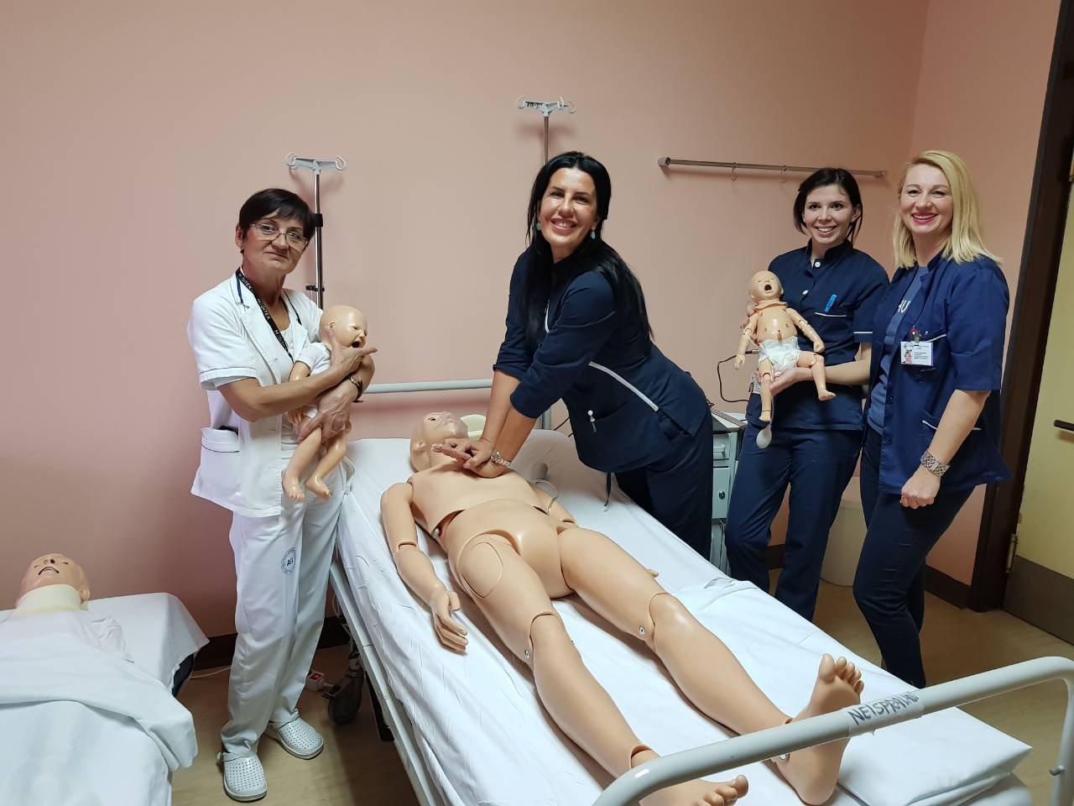
KBC Osijek
Ovaj dokument izrađen je uz financijsku pomoć Europske unije. Sadržaj ovog dokumenta isključiva je odgovornost Ministarstva zdravstva i ni pod kojim okolnostima ne može se smatrati da odražava stajališta Europske unije

Slide 8

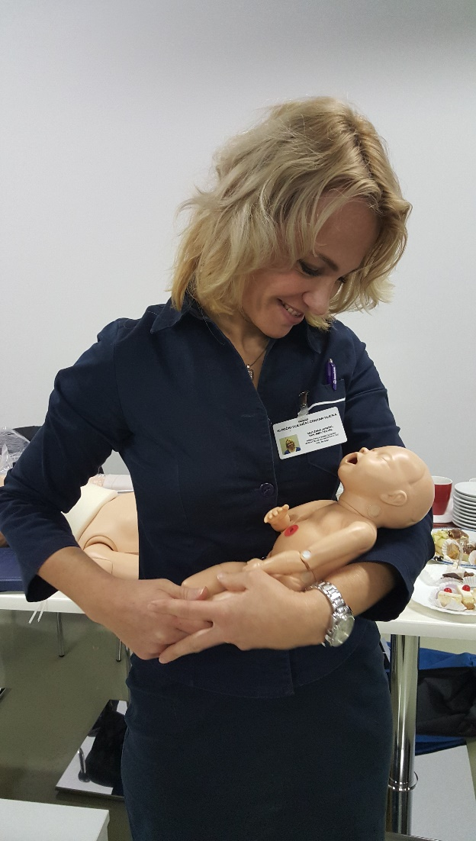
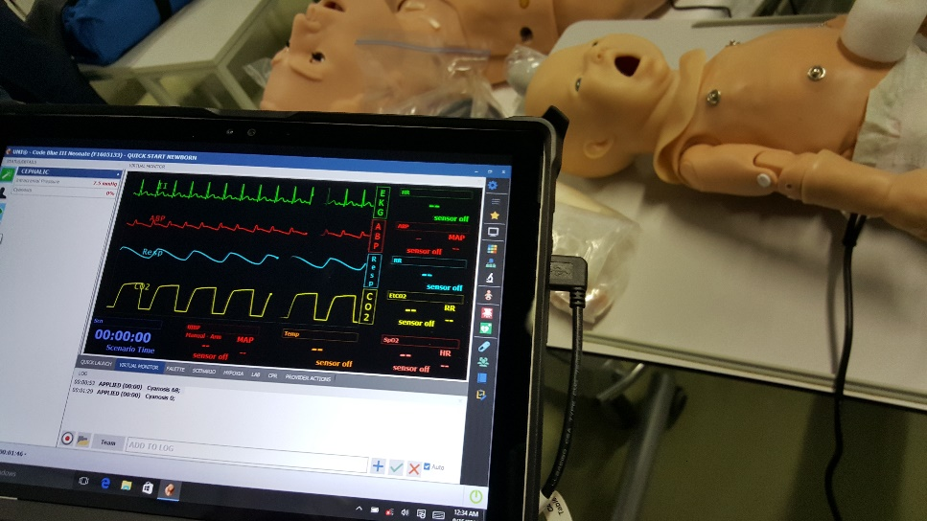
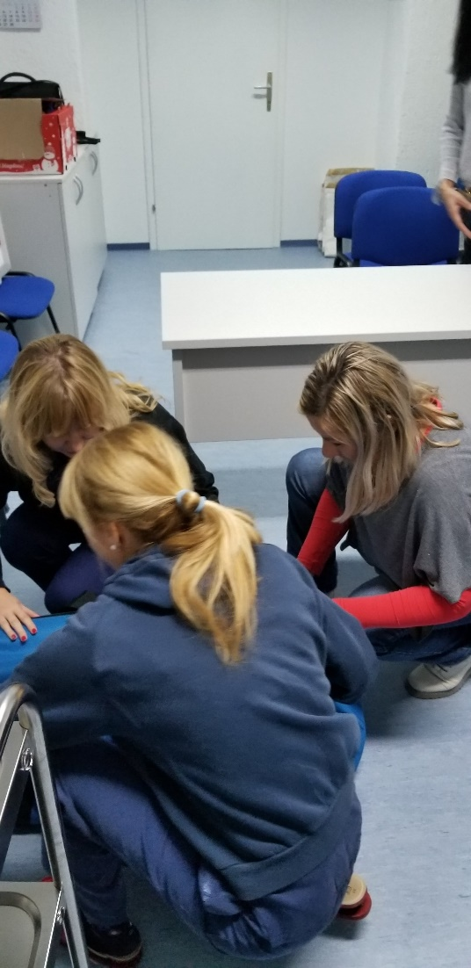
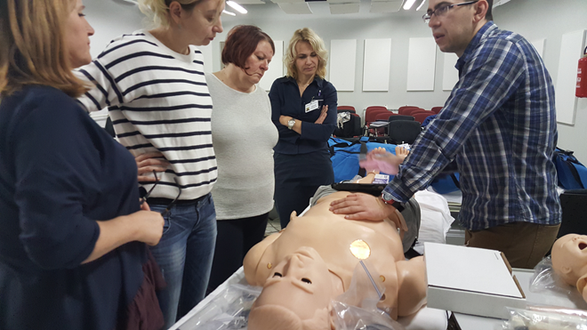
KBC Rijeka
Ovaj dokument izrađen je uz financijsku pomoć Europske unije. Sadržaj ovog dokumenta isključiva je odgovornost Ministarstva zdravstva i ni pod kojim okolnostima ne može se smatrati da odražava stajališta Europske unije

Slide 9

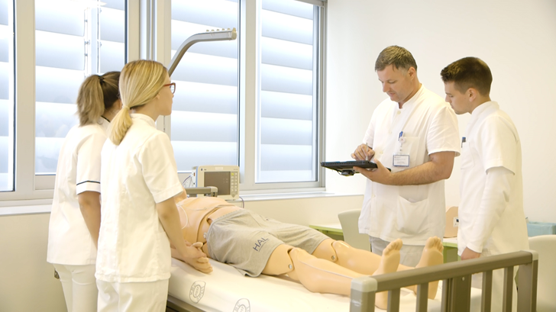
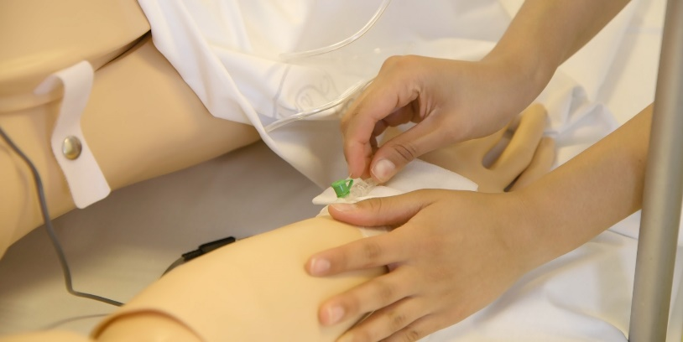
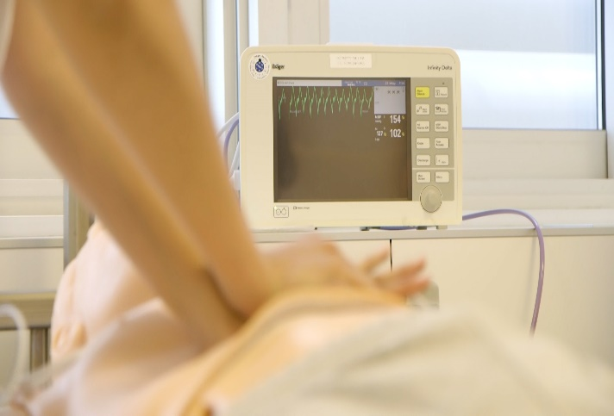
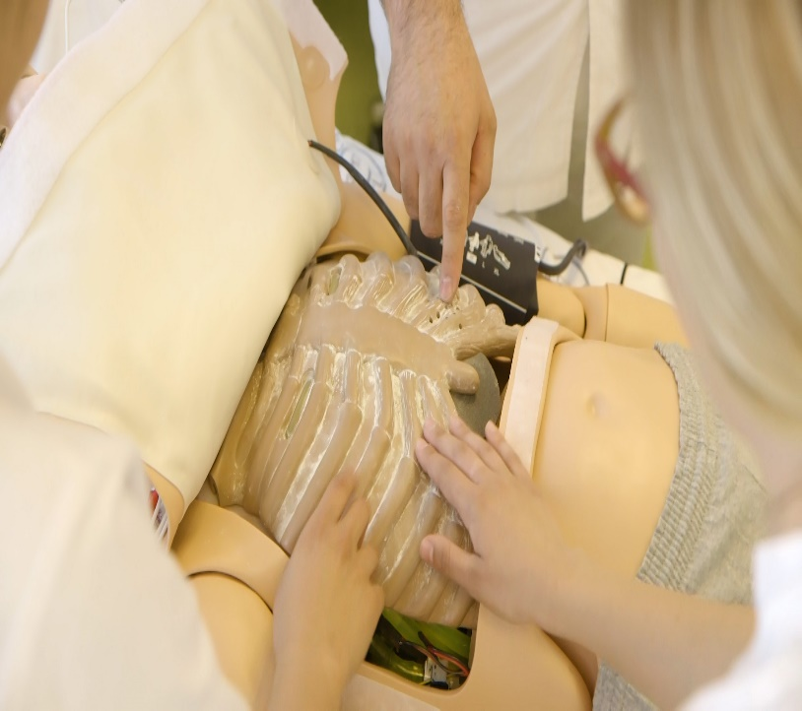
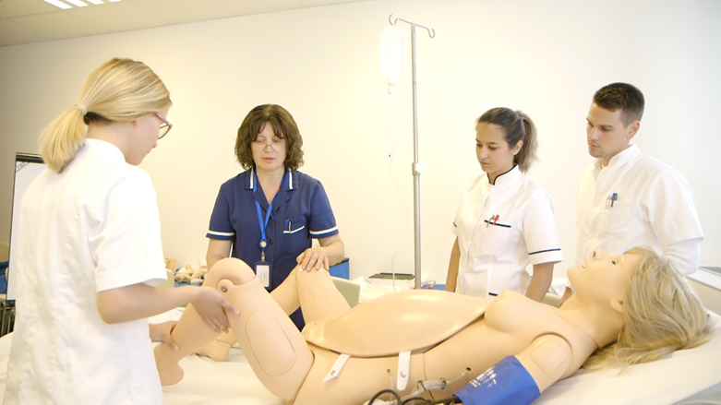
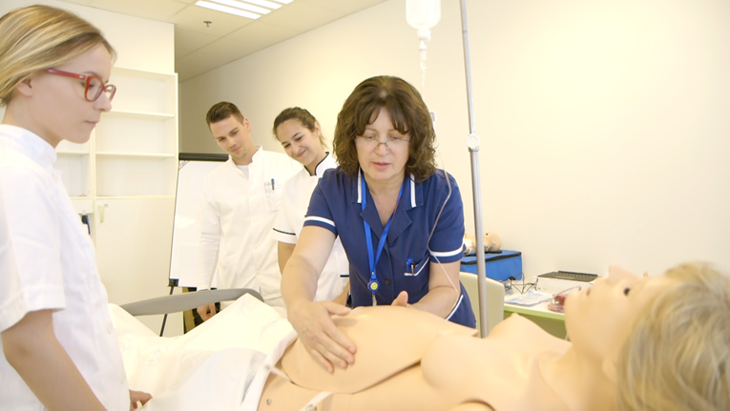
KBC Split
Ovaj dokument izrađen je uz financijsku pomoć Europske unije. Sadržaj ovog dokumenta isključiva je odgovornost Ministarstva zdravstva i ni pod kojim okolnostima ne može se smatrati da odražava stajališta Europske unije

Slide 10


Ostali završeni projekti Ministarstva iz IPA I komponente i Prijelaznog instrumenta
IPA 2007 Strengthening of expert capacity in implementation of EU legislation on medicines in the Croatian Agency for Medicinal Products and Medical Devices
IPA 2007 Developing strategy for upgrading the environmental health laboratory services for official control and monitoring in Croatia according to Acquis requirements
IPA 2007 Chemical Safety - Strengthening legal Framework and Institutional Infrastructure for Protection from Dangerous Chemicals
IPA 2008 Rising the knowledge and skills of nurses and midwives and harmonising educational curricula with Directive 2005/36/EC
IPA 2008 Continued support to capacity strenghtening of the Veterinary, Phitosanitary and Sanitary Border Inspection (komponenta opreme / nositelj projekta Ministarstvo poljoprivrede)
IPA 2009 Preparations for eCTD and implementation of digital archival information system
IPA 2009 Strengthening the institutional capacity for blood, tissues and cells
IPA 2009 Development of National Environmental noise strategy for Republic of Croatia (EuropeAid/129403/D/SER/HR)
IPA 2011 Contribution to institutional capacity for blood, tissue and cells in the implementation of the Directives 2002/98/EC and 2004/23/EC
IPA 2011 Capacity building of Croatian health administration in preparation for EU post accession funds
IPA 2013 Preparation of a practical basis for the modernisation of the e – HZZO system with the purpose of better integration and cooperation with other national, international, regional and local stakeholders
TF Edukacija mentora za medicinske sestre i primalje u zdravstvenom sustavu u Hrvatskoj i provedba obrazovnog curriculuma usklađenog s Direktivom 2005/36/EZ
TF Osiguravanje optimalne zdravstvene skrbi za osobe s mentalnim poremećajima
TF Poboljšanje kvalitete provedbe nacionalnog programa za otkrivanje raka
IPA II Crossborder „AdriHealthMob - Adriatic Model of Sustainable Mobility in the Health & Care Sector“
Ovaj dokument izrađen je uz financijsku pomoć Europske unije. Sadržaj ovog dokumenta isključiva je odgovornost Ministarstva zdravstva i ni pod kojim okolnostima ne može se smatrati da odražava stajališta Europske unije

Slide 11



Hvala na pozornosti
Služba za fondove Europske unije
Jedinica za provedbu projekata

